Slide 1


Slide 2







Slide 3


TOÁN
(Tiết 3)

Slide 4


Slide 5
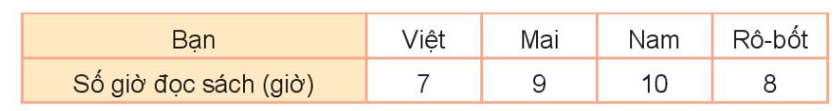
1
Cho bảng số liệu về giờ đọc sách của các bạn Việt, Mai, Nam và Rô-bốt trong tuần vừa qua
Dựa vào bảng trên, hãy cho biết trong tuần qua:
Mỗi bạn dành bao nhiêu giờ để đọc sách?
b) Bạn nào dành nhiều thời gian để đọc sách nhất?
Số giờ đọc sách của mỗi bạn là: Việt 7 giờ, Mai 9 giờ, Nam 10 giờ, Rô – bốt 8 giờ.
Bạn Nam dành nhiều thời gian đọc sách nhất.

Slide 6
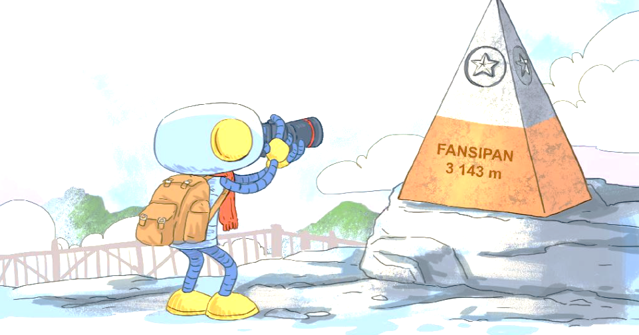
2
Rô-bốt vừa ghé thăm Sa Pa trong một chuyến đi dài ba ngày. Nhiệt độ không khí thấp nhất và cao nhất trong ba ngày tại đó được Rô-bốt ghi chép lại như sau:
- Ngày 1: 10°C - 17°C
- Ngày 2: 11°C - 19°C
- Ngày 3: 7°C – 12°C

Slide 7
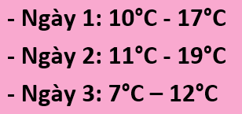
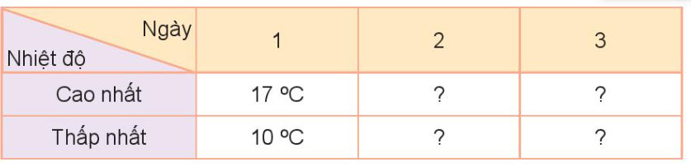
a) Số?
Dựa vào thông tin ở trên, hãy hoàn thành bảng số liệu sau:
19°C
12°C
11°C
7°C
b) Dựa vào bảng trên, hãy cho biết ngày nào có nhiệt độ dưới 10°C:
Ngày có nhiệt độ xuống dưới 10°C là ngày 3.

Slide 8
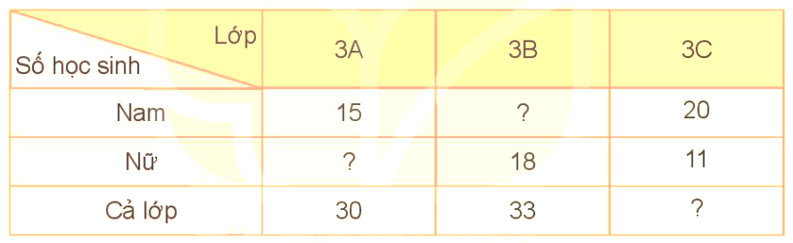
3
a) Hoàn thành bảng số liệu về số học sinh khối lớp 3 tại một trường tiểu học:
15
15
31

Slide 9
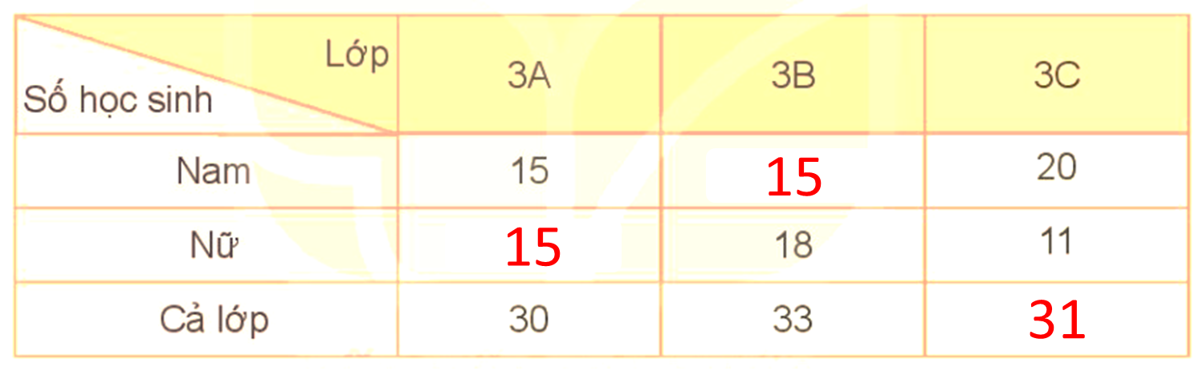
3
b) Dựa vào bảng số liệu trên, trả lời câu hỏi:
- Lớp nào có nhiều hơn 30 học sinh.
Lớp nào có nhiều học sinh nữ nhất? Lớp nào có ít học sinh nữ nhất?
Những lớp nào có số học sinh nam bằng nhau
Lớp 3 B và 3C có nhiều hơn 30 học sinh.
Lớp 3B có nhiều học sinh nữ nhất; lớp 3C có ít học sinh nữ nhất.
Lớp 3A và 3B có số học sinh nam bằng nhau.

Slide 10


